Slide 1
森の安藤
～ジャンプする～
タイトル 未定
ジャンル ジャンプアクション
予定日 プロトタイプ：6/17、α：7/14、β：8/15、マスタ：8/25
機種 Windows
使用環境 C++/Dxlib
ターゲット 企業の人
プレイ人数 一人用

Slide 2
ゲーム概要
“簡単”操作で敵や地形をジャンプで飛び越え、
ジャンプ一つで超えれないなら
その場の“地形”を利用して
“制限時間以内”にゴールを目指す
ジャンプアクションゲーム

Slide 3
このゲームの目的と面白い部分
このゲームの目的と面白い部分
ゲームが苦手な人でも、”簡単に”
楽しく“盛り上がる”ことが目的！
どうやって敵を飛び越えるか。
どうやって障害を乗り越えるか。

Slide 4
このゲームを作る目的
このゲームを作る目的
・カメラ操作の理屈を”詳しく”知る。
・3Dの空間ゲーム制作に”慣れる”こと。
その二つが主な目的。

Slide 5
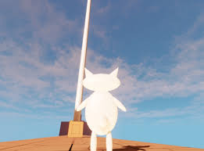
タイトル
・使用言語：C++
・ライブラリ：DXライブラリ
・プレイ人数：1人
参考元の作品：しょぼんのアクション3D
概要:時間制限ありのジャンプアクションゲーム。
クリア条件はゴールに触れること。
ゲームオーバー条件は敵に触れたときに残りHPが0になる。
足場のない穴で落下する。残り時間が0になる。の3つ。
※本家しょぼんとは違い、初見殺し要素は省きます。
（時間が余るようでしたら追加する可能性はあるが、現時点では実装する予定はありません。）

Slide 6
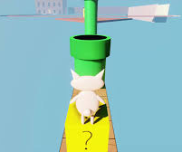
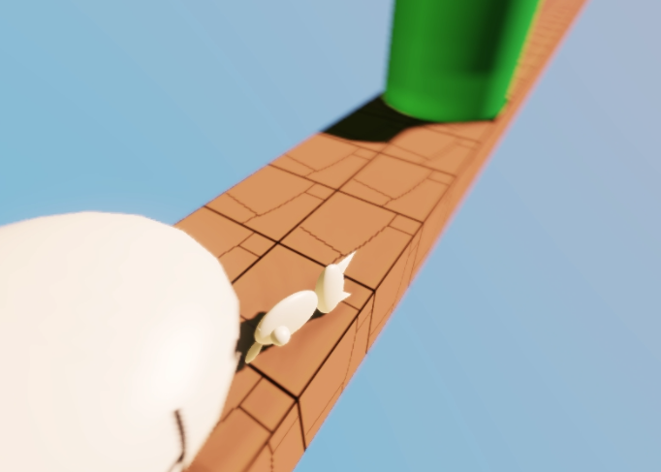
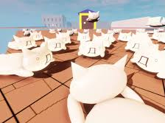
死んだらその場で倒れこむ。↑
ゲームだとその死体が残りますが、
今作品では消滅させます。
↑イメージとしてはこんな感じ…
ここまではしなくていい(むしろできる…のか？)→
初見殺し的には面白いけど…

Slide 7
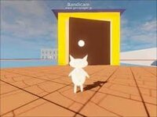
挑戦したいポイント
・カメラ操作
・3Dの空間とキャラの挙動に慣れること
・(できるならではあるが明暗の違いも表現したいところ)
制作期間の目安
6/17までにプロト完成、7/14までにα完成(K2様がいらっしゃる1週間前ほど)、8/24までにβ完成、9/6までにマスター完成できるくらい
ここの先までやってみたいが…時間的に怪しい

